Slide 1

Erdő- és fanevek
Szabó T. Attila
Erdélyi Helynévtörténeti Adattárában
Bárth M. János
ELTE BTK
–
MNHP
2026. április 23–24.
Emlékkonferencia Szabó T. Attila születésének
120. évfordulóján

Slide 2

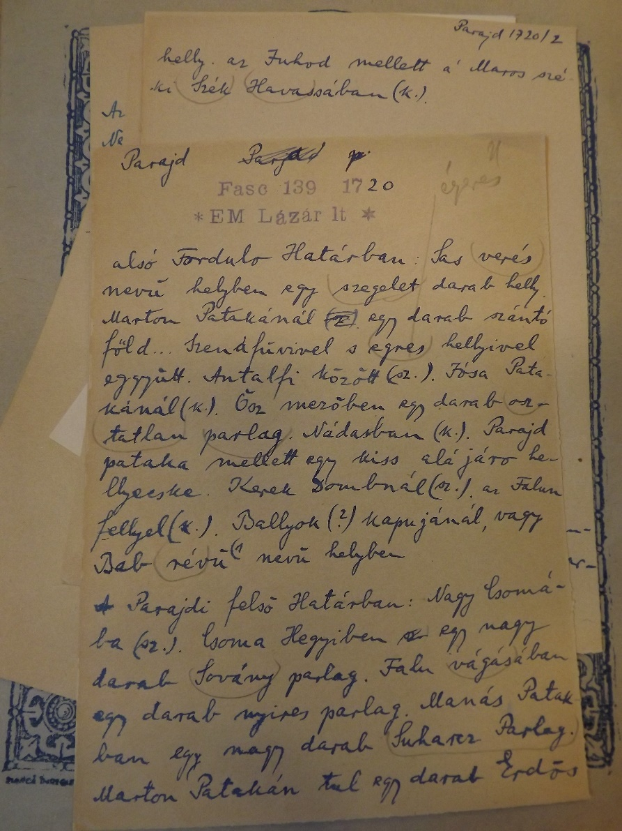
Szabó T. Attila Erdélyi történeti helynévgyűjtése
Szabó T. Attila (1902–1987)
kéziratos cédulák, ~ 650 000 adat
publikálva 2001–2010 (Hajdú Mihály és mtsi.)
11 kötet
megyék > települések > helynevek kronológiai sorrendben

Slide 3
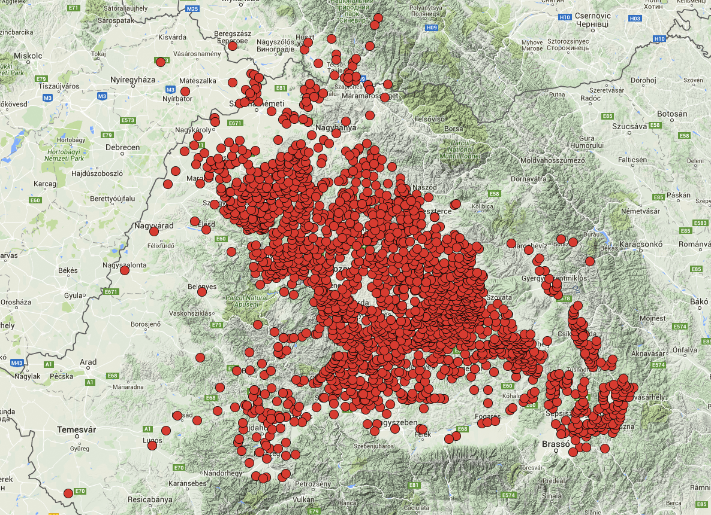
EHA: Szabó T. Attila Erdélyi történeti helynévgyűjtése (kutatópontok)
Google térkép
Notes:
Ezekkel a kékekkel még kezdeni kéne valamit

Slide 4
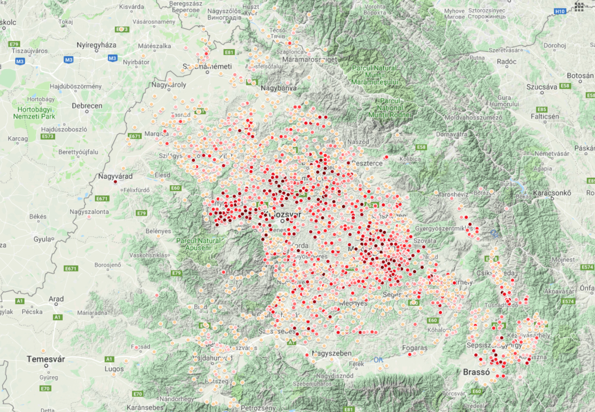
Az adattár: Szabó T. Attila Erdélyi történeti helynévgyűjtése (kutatópontok az adatok számarányával)
Notes:
Ezekkel a kékekkel még kezdeni kéne valamit

Slide 5
Az adatok időbeli megoszlása

Slide 6
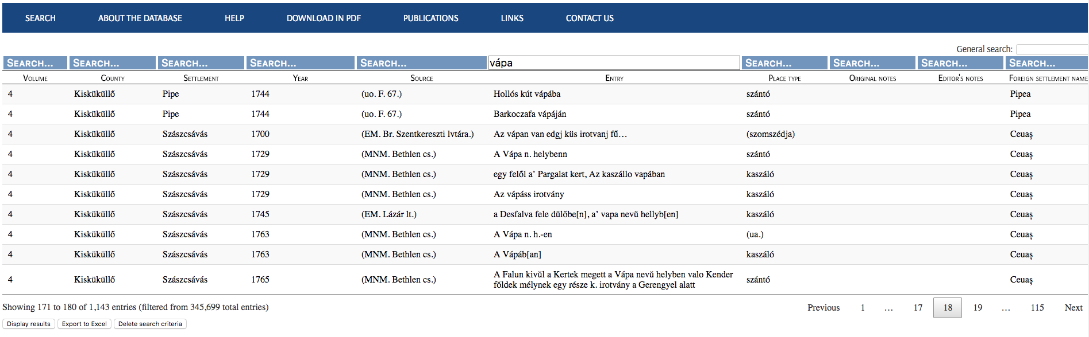
Az EHA a világhálón 1. (eha.elte.hu)
bármilyen név, szó, betűkapcsolat kereshető (az egész adatbázisban is, vagy egy-egy oszlopban)
az adatbázis és a találati lista szűkíthető névtípus, év, megye, település stb. alapján
valamennyi szöveg az Unicode rendszerben kódolt, a találatok kis- és nagybetűk, illetve mellékjelek különbsége esetén is megjelennek, a számos történeti karaktert betűhűen megőrizve (pl. mező ~ Mezō ~ mezoͤ)
markerek segítségével lehetőség van „és”, illetve „vagy” viszonyban keresni (AND, OR), valamint kizárni a véletlen egybeesés miatt megkapott nem kívánt találatokat (NOT)

Slide 7
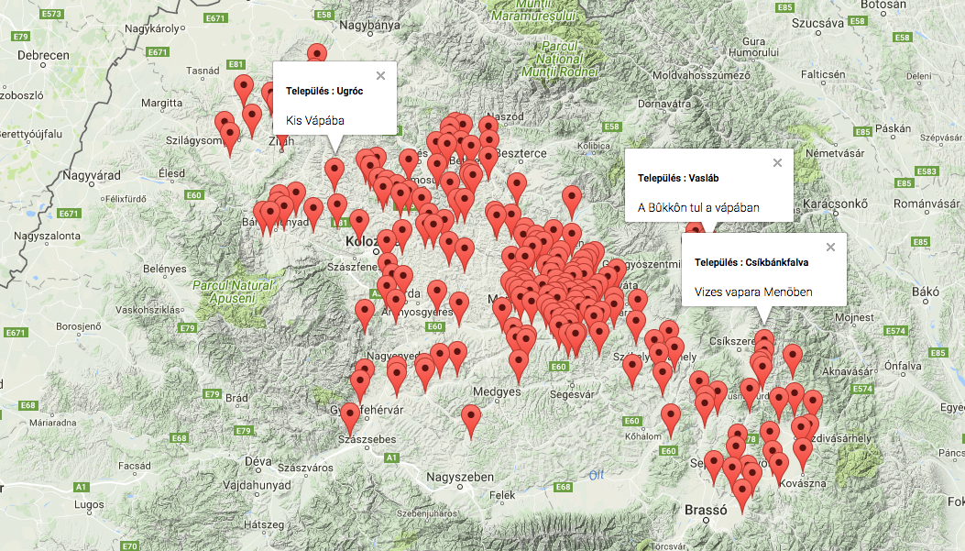
Az EHA a világhálón 2. (eha.elte.hu)
a találatok megjeleníthetők egy interaktív Google-térképen, így bemutathatók névföldrajzi jelenségek
  a jelölőkre kattintva felugró ablakokban jelennek meg a névadatok és a hozzájuk kapcsolódó települések nevei
a találatok táblázatos formában (excel) kimenthetők
  a mentett rekordok a koordinátákat is tartalmazzák, amelyek segítségével egyéni térképek készíthetők

Slide 8
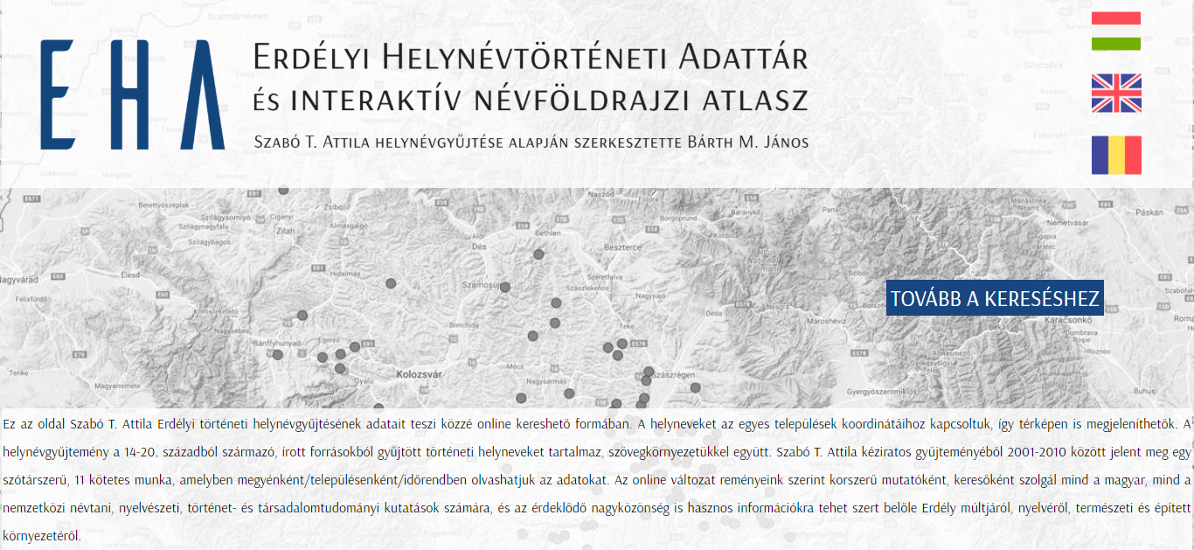
Az EHA a világhálón 3. (eha.elte.hu)
a magyaron kívül az oldal angol és román nyelven is használható
Szabó T. Attila helynévgyűjteményének kötetei pdf-formátumban is letölthetőek a honlapról
Kattintható jelenségtérképek tölthetők be egyes névalkotó szavak, hangtani jelenségek és névszerkezeti változatok mintázatairól
a honlapon egy linkgyűjtemény is helyet kapott névtani oldalak, kapcsolódó projektek és intézmények internetes elérhetőségével

Slide 9
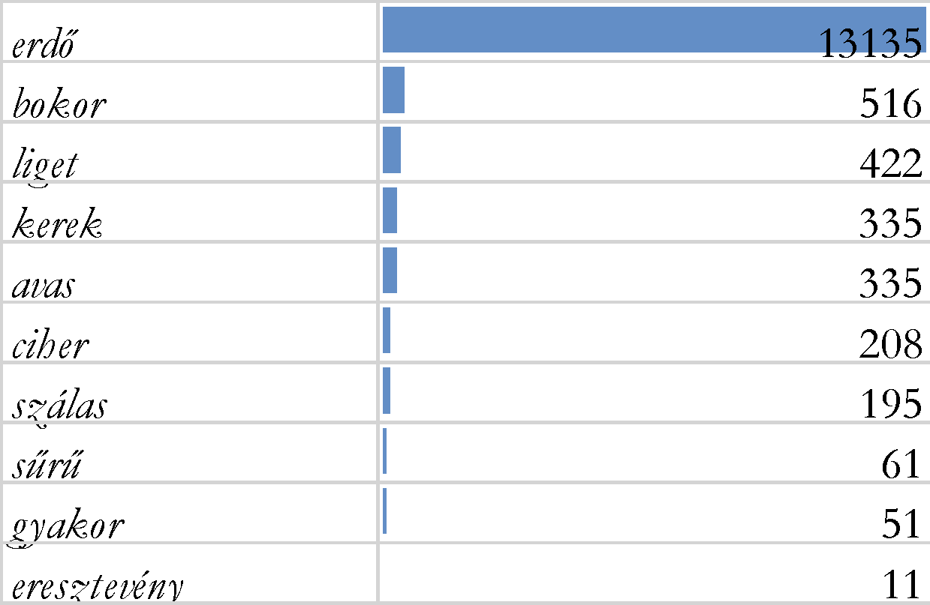
’erdő’ jelentésű, az erdő tulajdonságára utaló földrajzi köznevek gyakorisági listája

Slide 10
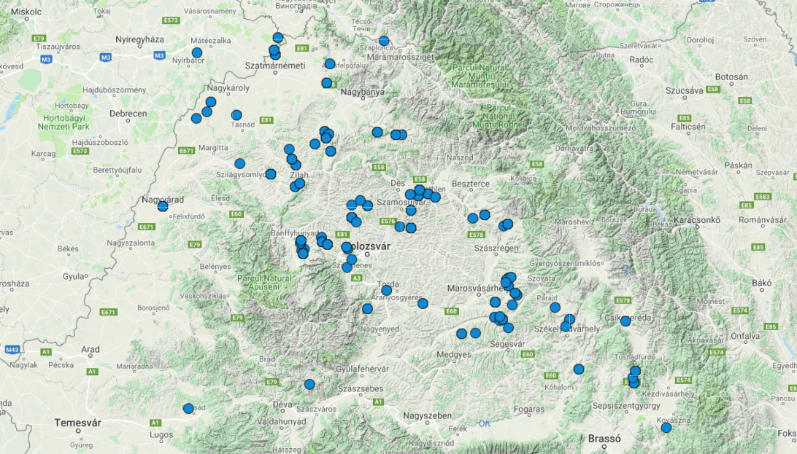
liget ● a történeti helynévadatokban

Slide 11
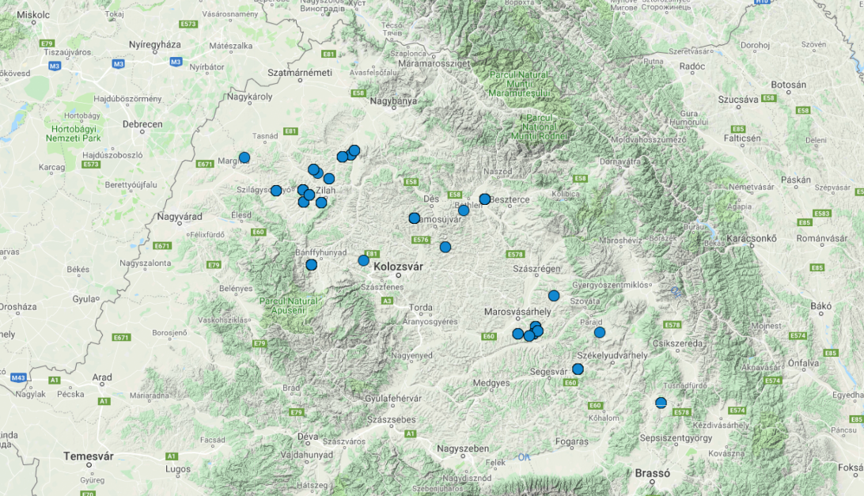
kerek ’erdő’ ● a történeti helynévadatokban

Slide 12
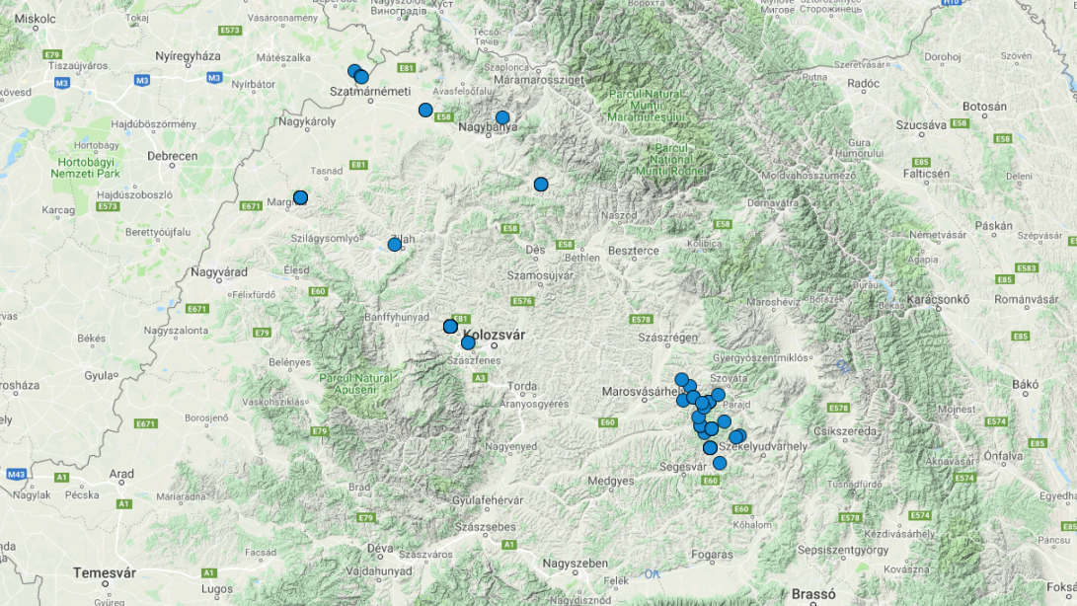
sűrű ’sűrű erdő’ ● a történeti helynévadatokban

Slide 13
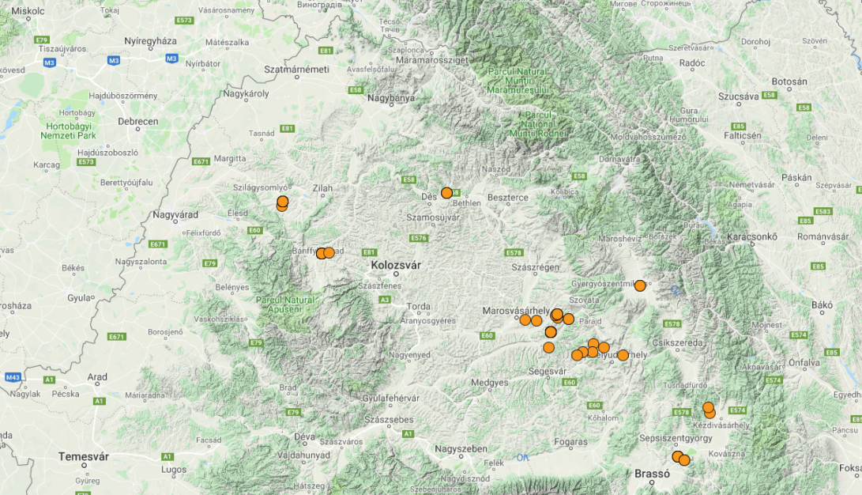
gyakor ’fiatalabb, sűrű erdő’ ● a történeti helynévadatokban

Slide 14
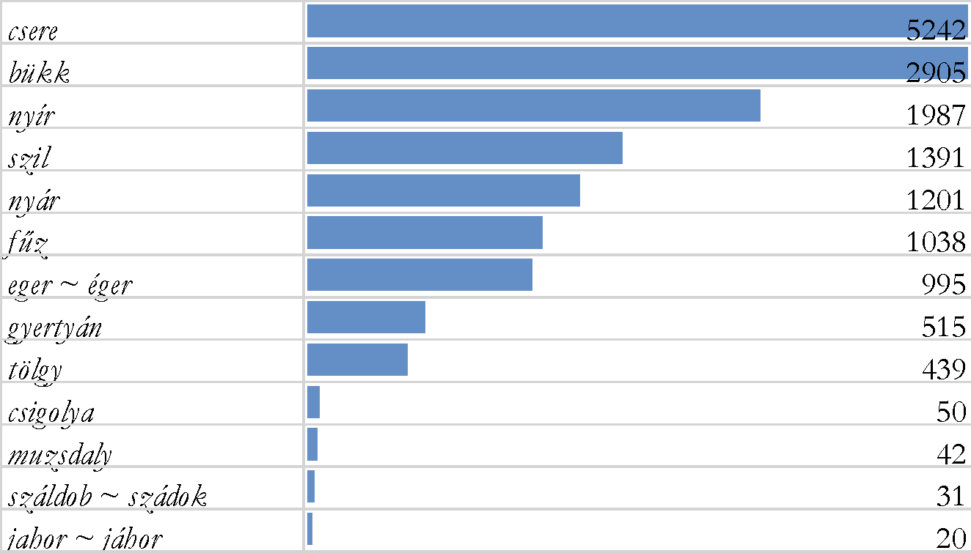
’erdő’ jelentésben szereplő fanevek gyakorisági listája

Slide 15
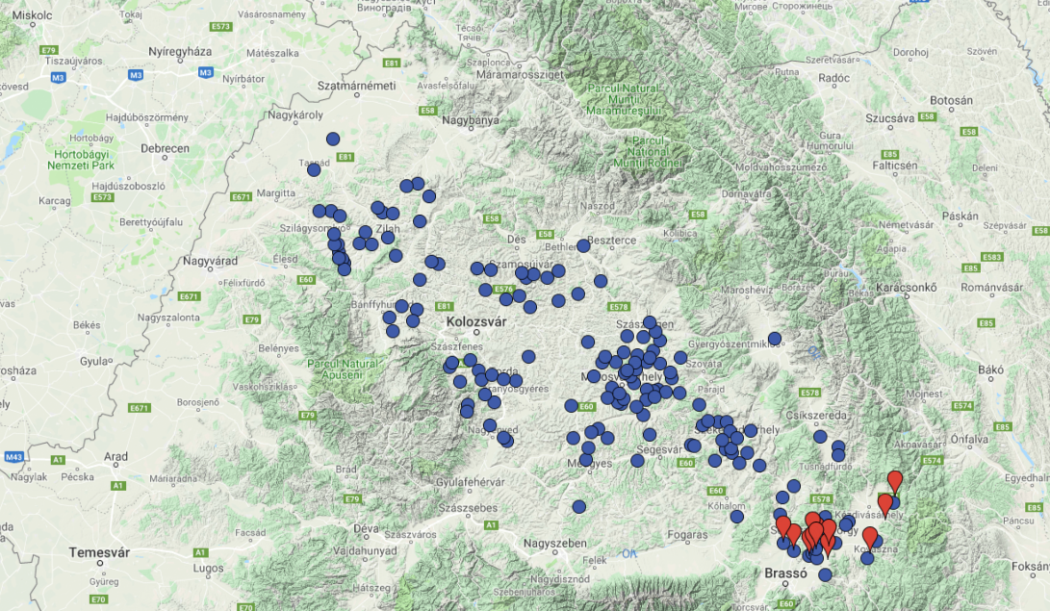
fűz ● és csigolya ● az erdélyi helynevekben

Slide 16
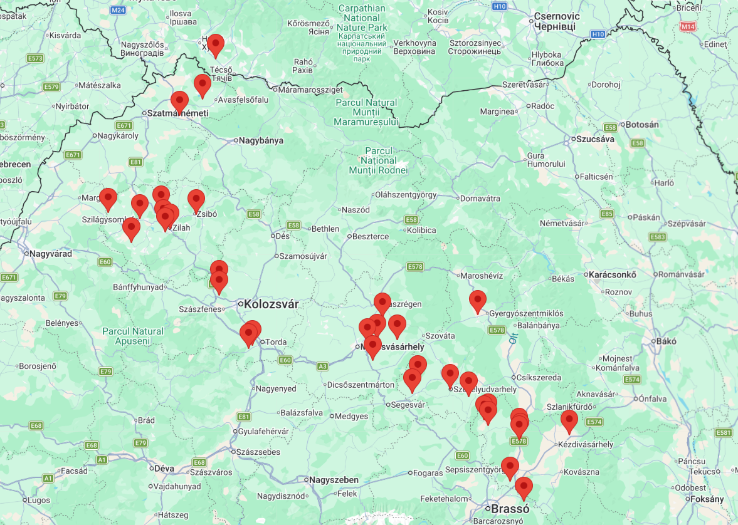
szádok ~ száldok az erdélyi helynevekben

Slide 17
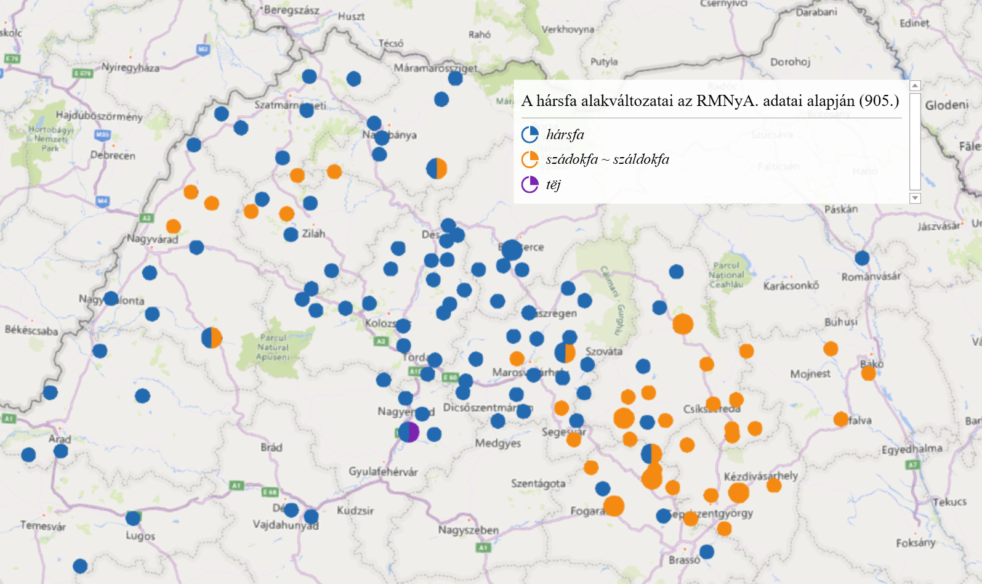
hársfa és szádok ~ száldok az RMNyA. adataiban

Slide 18
szádok ~ száldok az erdélyi helynevekben

Slide 19
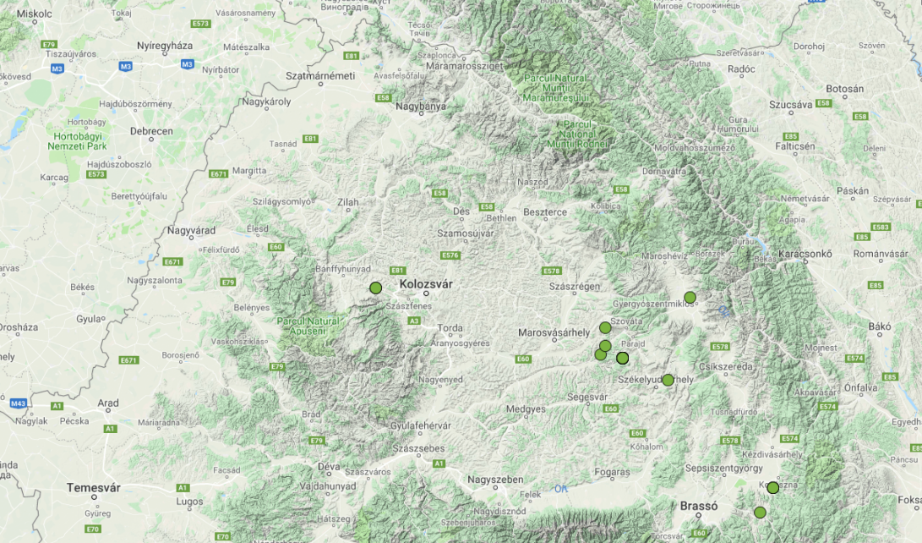
jahor ~ jáhor ● az erdélyi helynevekben

Slide 20
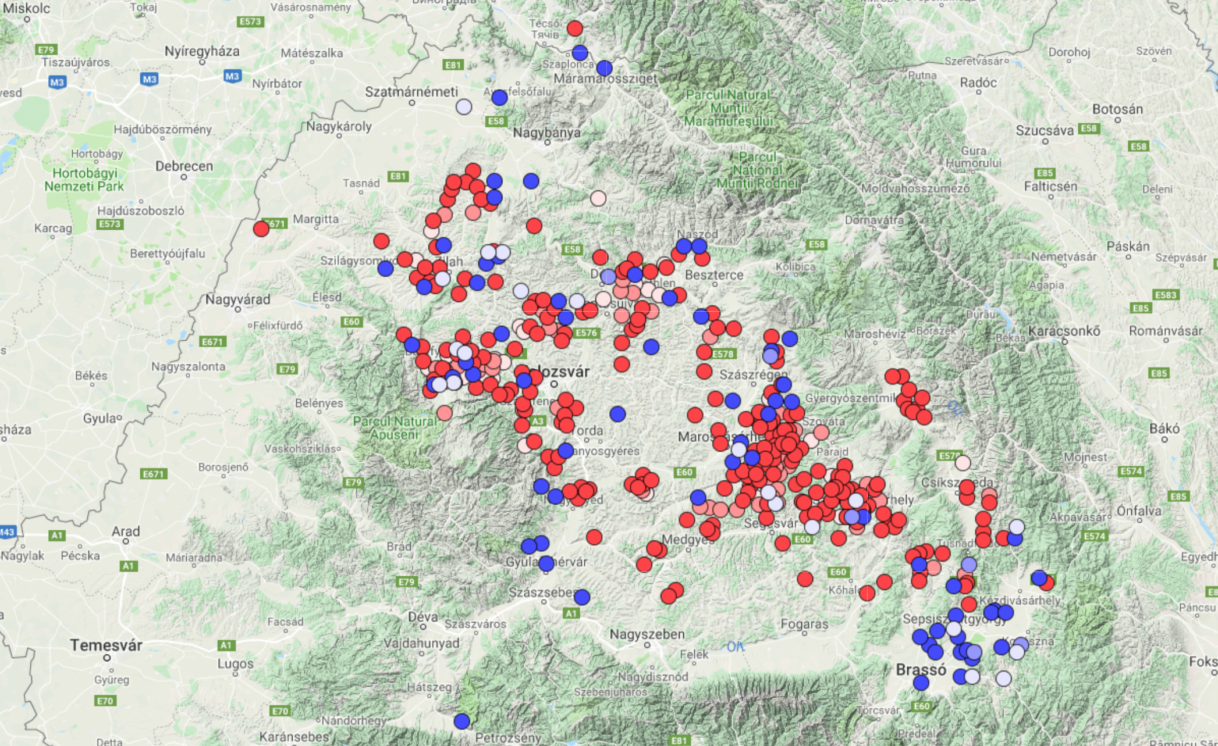
bikk ● és bükk ● az erdélyi helynevekben

Slide 21
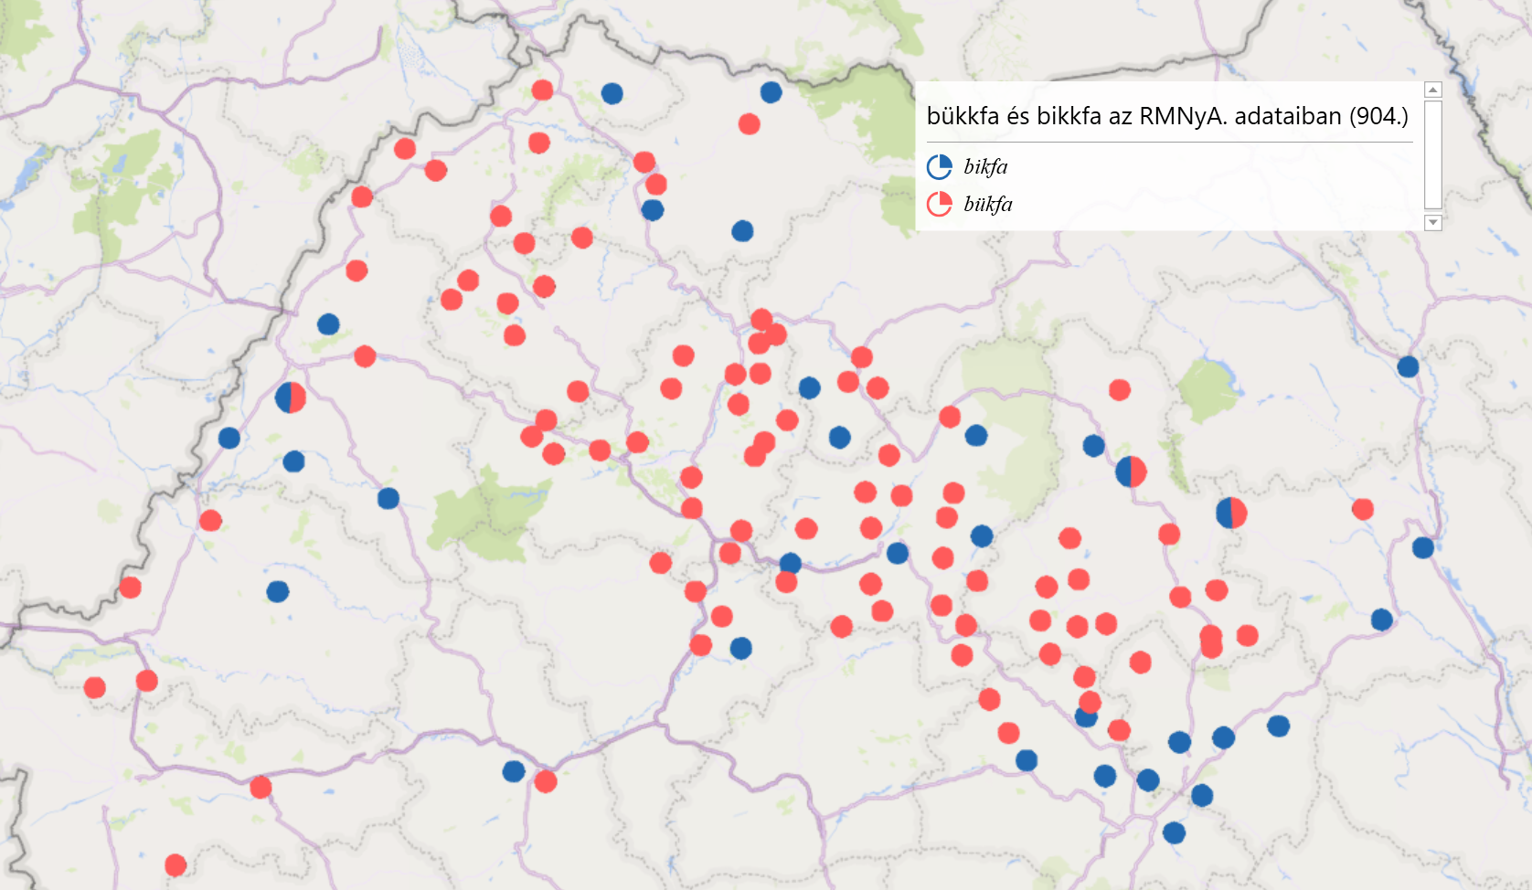
bikk ● és bükk ● az RMNyA. adataiban

Slide 22
bikk ● és bükk ● az erdélyi helynevekben

Slide 23
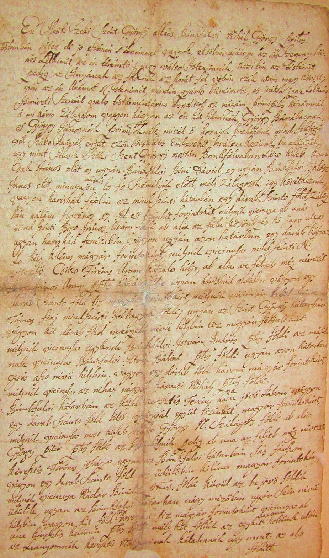
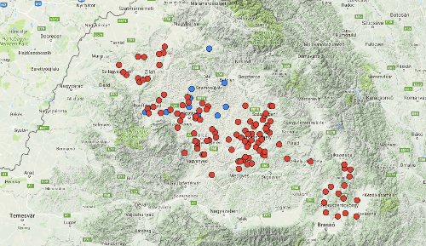
Köszönöm a figyelmet!

